Slide 1
计算理论与算法分析设计
林永钢
教材:
[王] 王晓东,计算机算法设计与分析(第4版),电子工业.
参考资料:
[C] 潘金贵等译, Cormen等著, 算法导论, 机械工业.
[M] 黄林鹏等译, Manber著, 算法引论-一种创造性方法, 电子.
[刘] 刘汝佳等, 算法艺术与信息学竞赛, 清华大学.

Slide 2
第5章 回溯法
1. 装载问题与01背包
2. 回溯算法设计步骤
3. 旅行售货员问题(TSP)
4. n皇后问题
5. 最大团问题
6. 符号三角形
7. 回溯算法的效率

Slide 3
搜索算法
穷举搜索(brute-force Search)
图遍历(Graph traversal)
- 深度优先搜索(DFS)
- 广度优先搜索(BFS)
树遍历(Tree traversal)
- 回溯(Backtracking)
- 分枝限界法(Branch and Bound);
- 博弈树搜索( α - β Search)等
启发式搜索(Heuristic Search)

Slide 4
博弈树搜索( α - β Search)
有7根火柴，A,B两人依次从中取出1根或2根，不能不取也不能取多于2根，最后一个将火柴取尽的就是胜利者。用符号 表示轮到A时有m₁根火柴的状态,用 表示轮到B时有m₂根火柴的状态，双方对弈假定从A开始。用1表示A取胜，用-1表示B取胜。
m₁
m₂
1
7
6
5

Slide 5
有7根火柴，A,B两人依次取出1根或2根，最后一个将火柴取尽是胜利者。用 表示轮到A时有m₁根火柴的状态,用 表示轮到B时有m₂根火柴的状态，双方对弈从A开始。
1表示A取胜，
-1表示B取胜。
1
7
6
5
m₁
5
4
m₂
4
3
3
2
3
2
2
1
2
1

Slide 6
分支限界-观察: 任务分配问题
右表是不同人完成不同任务所需时间
找出总时间最少的分配方案
任务 人 | 1 | 2 | 3 | 4
A | 2 | 10 | 9 | 7
B | 15 | 4 | 14 | 8
C | 13 | 14 | 16 | 11
D | 4 | 15 | 13 | 9
任务1:4最少时间: 2, 4, 9, 7
A
0
D
任务1
B
C
2
15
13
4
B
D
A
D
A
D
A
C
任务2
C
C
B
B
6
16
17
22
26
24
23
17
28
14
8
18
任务3
C
D
B
D
B
C
A
C
22
19
30
29
28
30
17
24
任务4
28
?

Slide 7
分支限界-任务分配: 时间下界
以(当前时间+剩余最少时间)为关键值扩展新的节点
 | 1 | 2 | 3 | 4
A | 2 | 10 | 9 | 7
B | 15 | 4 | 14 | 8
C | 13 | 14 | 16 | 11
D | 4 | 15 | 13 | 9
 | 1 | 2 | 3 | 4
A | 2 | 10 | 9 | 7
B | 15 | 4 | 14 | 8
C | 13 | 14 | 16 | 11
D | 4 | 15 | 13 | 9
 | 1 | 2 | 3 | 4
A | 2 | 10 | 9 | 7
B | 15 | 4 | 14 | 8
C | 13 | 14 | 16 | 11
D | 4 | 15 | 13 | 9
A2
22
D4
任务1
B15
C13
27
41
33
24
任务2
任务3
任务4

Slide 8
分支限界-任务分配: 时间下界
以(当前时间+剩余最少时间)为关键值扩展新的节点
 | 1 | 2 | 3 | 4
A | 2 | 10 | 9 | 7
B | 15 | 4 | 14 | 8
C | 13 | 14 | 16 | 11
D | 4 | 15 | 13 | 9
 | 1 | 2 | 3 | 4
A | 2 | 10 | 9 | 7
B | 15 | 4 | 14 | 8
C | 13 | 14 | 16 | 11
D | 4 | 15 | 13 | 9
 | 1 | 2 | 3 | 4
A | 2 | 10 | 9 | 7
B | 15 | 4 | 14 | 8
C | 13 | 14 | 16 | 11
D | 4 | 15 | 13 | 9
A2
22
D4
任务1
B15
C13
27
41
33
24
任务2
任务3
任务4

Slide 9
分支限界-任务分配: 时间下界
以(当前时间+剩余最少时间)为关键值扩展新的节点
 | 1 | 2 | 3 | 4
A | 2 | 10 | 9 | 7
B | 15 | 4 | 14 | 8
C | 13 | 14 | 16 | 11
D | 4 | 15 | 13 | 9
 | 1 | 2 | 3 | 4
A | 2 | 10 | 9 | 7
B | 15 | 4 | 14 | 8
C | 13 | 14 | 16 | 11
D | 4 | 15 | 13 | 9
 | 1 | 2 | 3 | 4
A | 2 | 10 | 9 | 7
B | 15 | 4 | 14 | 8
C | 13 | 14 | 16 | 11
D | 4 | 15 | 13 | 9
A2
22
D4
任务1
B15
C13
27
41
33
24
A10
C14
任务2
B4
36
24
34
任务3
任务4

Slide 10
分支限界-任务分配: 时间下界
以(当前时间+剩余最少时间)为关键值扩展新的节点
 | 1 | 2 | 3 | 4
A | 2 | 10 | 9 | 7
B | 15 | 4 | 14 | 8
C | 13 | 14 | 16 | 11
D | 4 | 15 | 13 | 9
 | 1 | 2 | 3 | 4
A | 2 | 10 | 9 | 7
B | 15 | 4 | 14 | 8
C | 13 | 14 | 16 | 11
D | 4 | 15 | 13 | 9
A2
22
D4
任务1
B15
C13
27
41
33
24
A10
C14
任务2
B4
36
24
34
任务3
A9
C16
28
31
任务4

Slide 11
分支限界-任务分配: 时间下界
以(当前时间+剩余最少时间)为关键值扩展新的节点
 | 1 | 2 | 3 | 4
A | 2 | 10 | 9 | 7
B | 15 | 4 | 14 | 8
C | 13 | 14 | 16 | 11
D | 4 | 15 | 13 | 9
 | 1 | 2 | 3 | 4
A | 2 | 10 | 9 | 7
B | 15 | 4 | 14 | 8
C | 13 | 14 | 16 | 11
D | 4 | 15 | 13 | 9
 | 1 | 2 | 3 | 4
A | 2 | 10 | 9 | 7
B | 15 | 4 | 14 | 8
C | 13 | 14 | 16 | 11
D | 4 | 15 | 13 | 9
A2
22
D4
任务1
B15
C13
27
41
33
24
B4
D15
A10
C14
任务2
C14
B4
28
37
39
36
24
34
任务3
A9
C16
28
31
任务4

Slide 12
分支限界-任务分配: 时间下界
 | 1 | 2 | 3 | 4
A | 2 | 10 | 9 | 7
B | 15 | 4 | 14 | 8
C | 13 | 14 | 16 | 11
D | 4 | 15 | 13 | 9
下界: 当前时间+剩余最少时间
A2
22
D4
任务1
B15
C13
27
41
33
24
B4
D15
X
X
A10
C14
任务2
C14
B4
28
37
39
36
24
34
任务3
X
X
X
X
A9
C16
28
31
任务4

Slide 13
搜索空间的三种表示
穷举搜索(brute-force Search)
表序表示: 搜索对象用线性表数据结构表示;
显式图表示: 搜索对象在搜索前就用图(树)的 数据结构表示;
隐式图表示: 除了初始结点, 其他结点在搜索 过程中动态生成. 缘于搜索空间大, 难以全部存储.
灌水问题：7升和3升，量出5升.

Slide 14
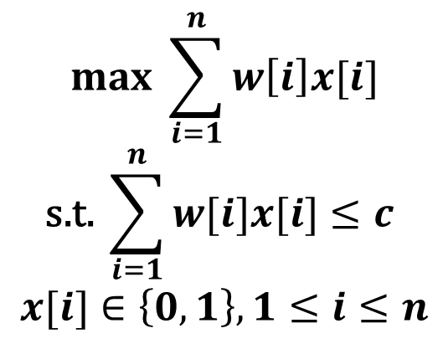
装载问题
n件货物(重w[1:n])装两艘船(载重量c₁,c₂), Σ_{i=1}^{n} w[i] ≤ c₁+c₂, 是否有装载方案.
讨论过类似问题: 0-1背包, 分数背包, 最优装载
装载方案: 尽可能装满第1艘, 剩余的装第2艘
尽可能装满第1艘等价于下面变形的0-1背包
本章以此为装载问题
讨论回溯算法
样例: w=[16,15,15], c=30

Slide 15
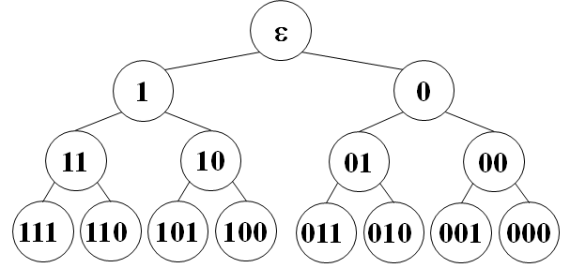
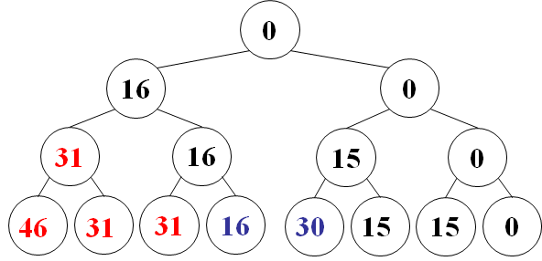
简单回溯: 装载问题w[1:n],c
在树上进行深度优先搜索, 通常同层结构相同.
backtrack(t)
// t:层号, cw:当前重量, bestw:最优重量
1. 若t>n, (若cw≤c且cw>bestw, bestw=cw.) 返回 ---//记录更新
2. cw+=w[t], backtrack(t+1), cw-=w[t],-----------//左分支
3. backtrack(t+1)--------------------------------------//右分支
初始: bestw=cw=0, 执行 backtrack(1), 简单, 优美
w=[16,15,15]
c=30
cw
Notes:
backtracking在wiki英文中专指回溯算法.

Slide 16
w=[16,15,15], c=30, backtrack(1)
k-b-(t,bestw,cw)
//进入第k行前的数据.
//b: 实际对应节点标号
程序隐含的解空间结构
各节点的cw值
backtrack(t)
1. 若t>n,
2. | 若cw≤c且cw>bestw,
3. | | bestw=cw
4. | 返回
5. cw+=w[t]
6. backtrack(t+1)//进左分支
7. cw-=w[t]
8. backtrack(t+1)//进右分支
9. 返回
1-ε-(1,0,0)
5-ε-(1,0,0)
6-ε-(1,0,16)
1-1-(2,0,16)
5-1-(2,0,16)
6-1-(2,0,31)
1-11-(3,0,31)
5-11-(3,0,31)
6-11-(3,0,46)
1-111-(4,0,46)
2-111-(4,0,46)
4-111-(4,0,46)
7-11-(3,0,46)
8-11-(3,0,31)
1-110-(4,0,31)
2-110-(4,0,31)
4-110-(4,0,31)
9-11-(3,0,31)

Slide 17
w=[16,15,15], c=30, backtrack(1)
backtrack(t)
1. 若t>n,
2. | 若cw≤c且cw>bestw,
3. | | bestw=cw
4. | 返回
5. cw+=w[t]
6. backtrack(t+1)//左分支
7. cw-=w[t]
8. backtrack(t+1)//右分支
9. 返回
k-b-(t,bestw,cw) //进入第k步前的数据. 剪枝?
1-ε-(1,0,0)
5-ε-(1,0,0)
6-ε-(1,0,16)
1-1-(2,0,16)
5-1-(2,0,16)
6-1-(2,0,31)
1-11-(3,0,31)
5-11-(3,0,31)
6-11-(3,0,46)
1-111-(4,0,46)
2-111-(4,0,46)
4-111-(4,0,46)
7-11-(3,0,46)
8-11-(3,0,31)
1-110-(4,0,31)
2-110-(4,0,31)
4-110-(4,0,31)
9-11-(3,0,31)
7-1-(2,0,31)
8-1-(2,0,16)
1-10-(3,0,16)
5-10-(3,0,16)
6-10-(3,0,31)
1-101-(4,0,31)
2-101-(4,0,31)
4-101-(4,0,31)
7-10-(3,0,31)
8-10-(3,0,16)
1-100-(4,0,16)
2-100-(4,0,16)
3-100-(4,0,16)
4-100-(4,16,16)
9-10-(3,16,16)
9-1-(2,16,16)
7-ε-(1,16,0)
8-ε-(1,16,0)
1-0-(2,16,0)
5-0-(2,16,0)
6-0-(2,16,15)
1-01-(3,16,15)
5-01-(3,16,15)
6-01-(3,16,30)
1-011-(4,16,30)
2-011-(4,16,30)
3-011-(4,16,30)
4-011-(4,30,30)
7-01-(3,30,30)
8-01-(3,30,15)
1-010-(4,30,15)
2-010-(4,30,15)
4-010-(4,30,15)
9-01-(3,30,15)
7-0-(2,30,15)
8-0-(2,30,0)
1-00-(3,30,0)
5-00-(3,30,0)
6-00-(3,30,15)
1-001-(4,30,15)
2-001-(4,30,15)
4-001-(4,30,15)
7-00-(3,30,15)
8-00-(3,30,0)
1-000-(4,30,0)
2-000-(4,30,0)
4-000-(4,30,0)
9-00-(3,30,0)
9-0-(2,30,0)
9-ε-(1,30,0)
cw

Slide 18
约束条件: 装载问题w[1:n],c
backtrack(t)
// t:层号, cw:当前重量, bestw:最优重量
1. 若t>n, (若cw>bestw,bestw=cw.) 返回
2. 若 cw + w[t] ≤ c, 则 -------------------//约束条件(剪枝)
3. | cw+=w[t], backtrack(t+1), cw-=w[t],------//左分支
4. backtrack(t+1)-------------------------------------//右分支
约束条件: 剪去不满足约束条件的子树. 剪枝??
w=[16,15,15]
c=30
Notes:
哪些分支被剪掉? cw会大于30吗？是否能进一步剪枝?

Slide 19
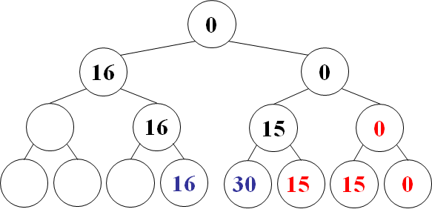
限界条件: 装载问题w[1:n],c
初始: bestw=cw=0. r=sum_{t=1}^{n} w[t] //当前剩余重量
backtrack(t) //t层号, cw, bestw
1. 若t>n, (若cw>bestw, bestw=cw, bestx=x.) 返回
2. r-=w[t]
3. 若 cw + w[t] ≤ c, 则----------------//约束条件(剪枝)
4. | cw+=w[t], x[t]=1, backtrack(t+1), cw-=w[t], //左分支
5. 若 cw + r > bestw, 则--------------//限界条件(剪枝)
6. | x[t]=0, backtrack(t+1) //右分支
7. r+=w[t] //还原
限界条件: 剪去得不到最优解子树
约束条件与限界条件统称为剪枝函数. 执行哪些节点?
Notes:
为什么第3行不用第5行的判断，第5行不用第3行的判断？为什么第6行不用在前后维护cw? r是如何维护的？

Slide 20
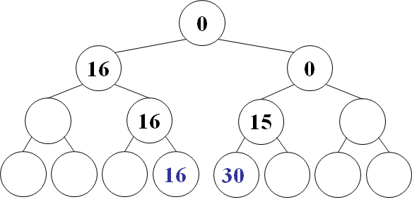
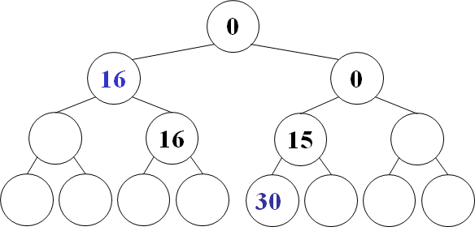
提前更新最优值
backtrack(t)
1. 若t>n, 则返回
2. r-=w[t]
3. 若 cw+w[t] ≤ c, 则
4. | 若cw+w[t]>bestw, 则bestw=cw+w[t]
5. | cw+=w[t], backtrack(t+1), cw-=w[t] -----//x[t]=1
6. 若 cw + r > bestw, 则
7. | backtrack(t+1) --------------------------------//x[t]=0
8. r+=w[t]
Notes:
有些问题可以提前更新最优值，有些问题不行。

Slide 21
递归回溯(backtracking)
backtrack(t)
1. 若 t>n, 则判断 记录 返回 //记录更新
2. 对 i = f(n,t) : g(n,t) //第t层扩展节点的起止编号
3. | x[t]=h(i), //第t层的第i个可选值
4. | 若C(t)且B(t), 则backtrack(t+1) //剪枝
C(t): 约束函数 B(t): 限界函数
执行backtrack(1)完成搜索
判断记录也可能提前.
可以迭代回溯.
backtrack(t)
1. 若 t>n, 则判断 记录 返回
2. 对 i = 1 : 0
3. | x[t]=i, cw+=x[t]*w[t]
4. | 若C(t)且B(t), 则backtrack(t+1)
5. | cw-=x[t]*w[t]

Slide 22
0-1背包回溯 O(2^{n})
输入: n物品重w[1:n], 价值v[1:n], 背包容量C
输出: 装包使得价值最大.
DP: 物品重量为整数, O(nC) // 输入规模max{n, log₂C}
初始: bestv=cv=cw=0, r=sum_{t=1}^{n} v[t], 执行backtrack(1),
backtrack(t)
1. 若t>n, (若cv>bestv, bestv=cv), 返回
2. r -= v[t]
3. 若 cw+w[t] ≤ c, 则 ------------------------------//x[t]=1
4. | cw+=w[t], cv+=v[t], backtrack(t+1), cv-=v[t], cw-=w[t]
5. 若 cv + r > bestv, 则
6. | backtrack(t+1) --------------------------------//x[t]=0
7. r += v[t] //可添加提前更新最优值和找最优解, 优于备忘录

Slide 23
0-1背包回溯 O(2^{n})
且

Slide 24
C=50，5, 15, 25, 27, 30，价值12, 30, 44, 46, 50

Slide 25
第5章 回溯法
1. 装载问题与01背包
2. 回溯算法设计步骤
3. 旅行售货员问题(TSP)
4. n皇后问题
5. 最大团问题
6. 符号三角形
7. 回溯算法的效率

Slide 26
回溯算法设计步骤
1. 定义问题的解空间
2. 确定易于搜索的解空间结构
3. 设计约束和限界函数
4. 以深度优先方式搜索解空间
backtrack(t)
1. 若 t>n, 则判断 记录 返回 //记录更新
2. 对 i = f(n,t) : g(n,t) //第t层扩展节点的起止编号
3. | x[t]=h(i), //第t层的第i个可选值
4. | 若C(t)且B(t), 则backtrack(t+1) //剪枝

Slide 27
装载问题w[1:n],c
解空间: { x[i]∈{0,1}, 1 ≤ i ≤ n }//01串
解空间结构: 子集树, 1左0右
bestw, cw: 最佳质量, 当前质量
r: 当前剩余质量
cw ≤ c //约束条件
cw + r > bestw //限界条件
cw + w[i] ≤ c //用于左分支
cw + r > bestw //用于右分支
ε
1
0
11
10
01
00
111
110
101
100
011
010
001
000
Notes:
比较动态规划和回溯算法时间空间复杂度

Slide 28
子集树回溯模型
backtrack(int t) //搜索到树的第t层
1. 若 t>n, 判断 记录 返回
2. 对 i = 0 : 1
3. | 若 满足 Constraint(t) 和 Bound(t)
4. | 则 backtrack(t+1);
backtrack(t)
1. 若t>n, 判断 记录 返回
2. r-=w[t]
3. 若 cw + w[t] ≤ c, 则
4. | cw+=w[t], backtrack(t+1), cw-=w[t],
5. 若 cw + r > bestw, 则 backtrack(t+1)
6. r+=w[t]
Constraint(t) 约束条件
Bound(t) 限界条件
有必要时, 注意还原

Slide 29
排列树回溯模型
backtrack(int t) //搜索树的第t层
1. 若 t>n, 判断 记录 返回
2. 对 i = t : n
3. | 交换 x[t] 和 x[i]
4. | 若 满足 Constraint(t) 且 Bound(t) //约束和限界条件
5. | 则 backtrack(t+1);
6. | 交换 x[t] 和 x[i]
执行backtrack(1)
初始x[i]=i
根(123)
1(123)
2(213)
3(321)
2(123)
3(132)
2(213)
3(231)
2(321)
3(312)

Slide 30
第5章 回溯法
1. 装载问题与01背包
2. 回溯算法设计步骤
3. 旅行售货员问题(TSP)
4. n皇后问题
5. 最大团问题
6. 符号三角形
7. 回溯算法的效率

Slide 31
旅行售货员问题(TSP)
某售货员要到若干城市推销商品
已知各城市间的旅费
选择一条从驻地出发, 经过每个城市,
最后回到驻地的路线, 使总旅费最小
解空间: 全体排列
解空间结构: 排列树
ε
1234
1234
1324
1432
30
1
2
5
1234
1243
1324
1342
1432
1423
6
10
4
3
4
1234
1243
1324
1342
1432
1423
20

Slide 32
TSP
backtrack(t)
1. 若 t > n, 则判断记录bestc, bestx, 返回
2. 对 j = t : n
3. | 交换x[t],x[j],
4. | 若x[1:t]费用<bestc, 则
5. | | backtrace(i+1)
6. | 交换x[i],x[j]
初始x[i]=i, bestc=INF,
backtrack(2)
分支数O((n-1)!), 时间O(n!)
ε
1234
1234
1324
1432
1234
1243
1324
1342
1432
1423
1234
1243
1324
1342
1432
1423
Notes:
Travelling salesman problem。为什么两次交换x[i],x[j].
分支数O((n-1)!), 节点数O((n-1)!), 每次更新bestx需要O(n)时间

Slide 33
第5章 回溯法
1. 装载问题与01背包
2. 回溯算法设计步骤
3. 旅行售货员问题(TSP)
4. n皇后问题
5. 最大团问题
6. 符号三角形
7. 回溯算法的效率

Slide 34
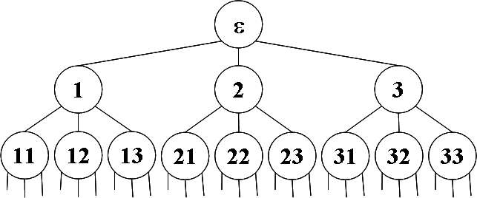
n皇后问题
n×n棋盘放n个皇后, 要求彼此不能攻击
同行,同列或同一斜线上不能放两个皇后
(i,j)与(i’,j’)有冲突 ⇔ i=i’ 或 j=j’ 或 |i-i’|=|j-j’|
backtrack(t)
1. 若 t > n, 则记录, 返回
2. 对 i = 1 : n
3. | x[t]=i, //在第t行第x[t]列放一个皇后
4. | 若place(t), 则backtrace(t+1)
place(t): 确定(t,x[t])与(i,x[i])无冲突(1≤i≤t-1),
backtrack(1)
Notes:
时间复杂度

Slide 35
n皇后问题-排列树版本
n×n棋盘放n个皇后, x[1:n]排列
(i,x[i])与(i’,x[i’])有冲突 ⇔ |i-i’|=|x[i]-x[i’]|
backtrack(t)
1. 若 t > n, 则记录, 返回
2. 对 i = t : n
3. | 交换x[i]和x[t]
4. | 若place(t), 则backtrace(t+1)
5. | 交换x[i]和x[t]
place(t): 确定(t,x[t])与(i,x[i])无冲突(1≤i≤t-1),
初始x[i]=i, backtrack(1)
Notes:
时间复杂度

Slide 36
第5章 回溯法
1. 装载问题与01背包
2. 回溯算法设计步骤
3. 旅行售货员问题(TSP)
4. n皇后问题
5. 最大团问题
6. 符号三角形
7. 回溯算法的效率

Slide 37
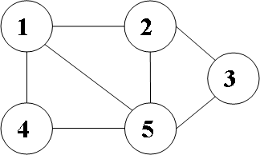
最大团问题
无向图G=(V,E). G的完全子图称为团:
即U⊆V满足∀u,v∈U, 都有(u,v)∈E
最大团: 顶点数最多的团(子集).
解空间结构: 子集树
x[t]=1或0表示取或不取v_{t}.
backtrack(t) // bestx当前最优解
1. 若 t > n, (若cn>bestn, 更新bestn,bestx), 返回
2. 若v_{t}与x[1:t-1]中已有的cn个点都相连, 则
3. | x[t]=1, cn++, backtrack(t+1), cn--, x[t]=0
4. 若cn+n-t>bestn, 则
5. | x[t]=0, backtrace(t+1)
bestn: 目前最大团顶点数
cn: 当前团顶点数

Slide 38
第5章 回溯法
1. 装载问题与01背包
2. 回溯算法设计步骤
3. 旅行售货员问题(TSP)
4. n皇后问题
5. 最大团问题
6. 符号三角形
7. 回溯算法的效率

Slide 39
符号三角形
+ + - + - + +
+ - - - - +
- + + + -
- + + -
- + -
- -
+
由符号“+”, “-”组成
第一行有n个符号
两个同号下面是“+”
两个异号下面是“-”
右图有14“+”, 14“-”
问题: 给定n, 求“+”“-”个数相同的符号三角形个数
如何遍历所有符号三角形? 约束条件? 限界条件?
第一行取遍所有长为n的+-符号串:子集树
限界条件: 0,1的个数都不能超过n(n+1)/4

Slide 40
符号三角形
+ + - + - + +
+ - - - - +
- + + + -
- + + -
- + -
- -
+
sum累计+-个数相同 的符号三角形个数
若n(n+1)/2是奇数 则sum=0, 返回.
half = n(n+1)/4
p维护当前符号三角形
p[1][t] = x[t]
对j=2:t, 依次计算 p[j][t-j+1]

Slide 41
符号三角形
//sum记+-个数相同的符号三角形个数
//half=n(n+1)/4, p维护当前符号三角形
backtrack (t)
1. 若count>half 或 t(t-1)/2-count>half, 返回
2. 若t>n, sum++,返回
3. 对 i = 0 : 1,
4. | p[1][t]=i; count+=i;
5. | 对 j = 2 : t,
6. | | p[j][t-j+1]=p[j-1][t-j+1]^p[j-1][t-j+2];
7. | | count+=p[j][t-j+1];
8. | backtrack(t+1);
9. | 对 j = 2 : t, count-=p[j][t-j+1];
10.| count-=i; //可与9合并
0
0
0
0
0
0
0
0
1
0
1
1
0
1
0
1
1
0
0
1
1
1
0
1

Slide 42
符号三角形
//sum记+-个数相同的符号三角形个数
//half=n(n+1)/4, p维护当前符号三角形
backtrack (t)
1. 若t>n, sum++, 返回
2. 对 i = 0 : 1,
3. | p[1][t]=i; count+=i;
4. | 对 j = 2 : t,
5. | | p[j][t-j+1]=p[j-1][t-j+1]^p[j-1][t-j+2];
6. | | count+=p[j][t-j+1];
7. | 若 count≤half 且 (t+1)t/2-count≤half
8. | | backtrack(t+1);
9. | 对 j = 1 : t, count-=p[j][t-j+1];
0
0
0
0
0
0
0
0
1
0
1
1
0
1
0
1
1
0
0
1
1
1
0
1

Slide 43
第5章 回溯法
1. 装载问题与01背包
2. 回溯算法设计步骤
3. 旅行售货员问题(TSP)
4. n皇后问题
5. 最大团问题
6. 符号三角形
7. 回溯算法的效率

Slide 44
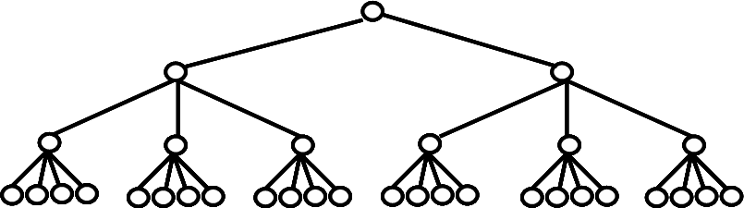
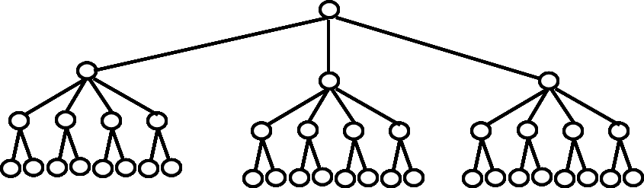
回溯法的效率分析
影响回溯算法效率的因素
1. 每个顶点的产生时间
2. 计算剪枝函数的时间
3. 剪枝后剩余顶点个数
剪枝函数的设计与平衡? 更好的剪枝会增加计算时间

Slide 45
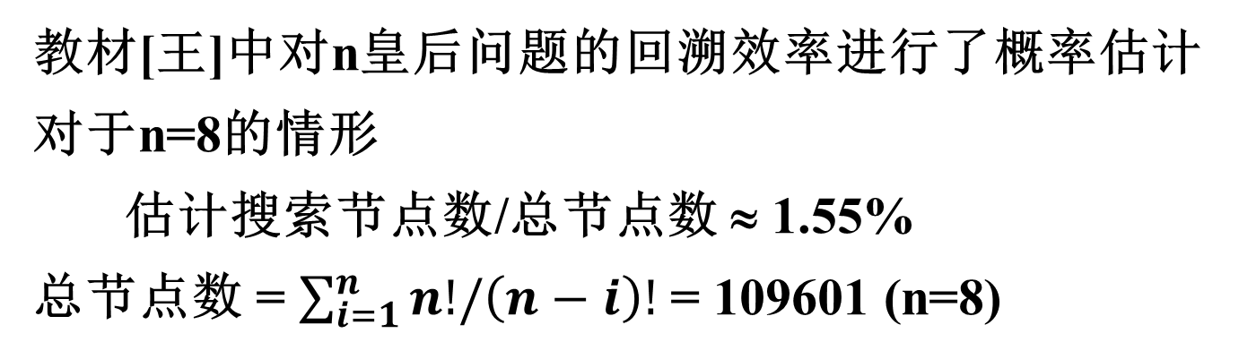
回溯法的效率举例
搜索节点数估计:
记第i层x[i]的可选列数为m_{i},
随机选一可选列进入下一层
得节点数1+m₁+m₁m₂+m₁m₂m₃+…
多次取平均得1702
m₁=8; m₂=5: 因为2可选4-8列; m₃=4: 因为3可选1,6,7,8; m₄=3: 因为4可选3,7,8; m₅=2: 因为5可选5,8;
 |  | 1
 |  |  |  |  | 2
 | 3
 |  |  |  |  |  | 4
5
 |  |  | 6
 |  |  |  |  |  |  | 7
 |  |  |  | 8
2329

Slide 46
回溯法的效率举例
 |  | 1
 | Х | Х | Х |  | 2
Х | 3 | Х |  | Х | Х | Х
Х | Х | Х | Х |  | Х | 4 | Х
5 | Х | Х | Х |  | Х | Х | Х
Х | Х | Х | 6 | Х | Х | Х | Х
Х | Х | Х | Х | Х | Х | Х | 7
Х | Х | Х | Х | 8 | Х | Х | Х
1+8+8*5+8*5*3
+8*5*3*2
+8*5*3*2*2
+8*5*3*2*2*1
+8*5*3*2*2*1*1
+8*5*3*2*2*1*1*1 =2329

